Slide 2
CẤU TRÚC DỮ LIỆU VÀ THUẬT TOÁN

Slide 3

CẤU TRÚC DỮ LIỆU VÀ GIẢI THUẬT
TUẦN 14 : ĐỒ THỊ (PHẦN 2)

Slide 4
NỘI DUNG
Thuật toán Kruskal và cấu trúc Disjoint Set giải bài toán cây khung nhỏ nhất
Thuật toán Dijkstra và cấu trúc Priority Queue giải bài toán đường đi ngắn nhất

Slide 5
THUẬT TOÁN KRUSKAL VÀ CẤU TRÚC DISJOINT SET
Bài toán cây khung nhỏ nhất của đồ thị
Cho đồ thị vô hướng liên thông G = (V, E) trong đó V = {1, 2, . . ., n} là tập đỉnh và E là tập cạnh
c(u,v) là trọng số cạnh (u,v), với mọi (u,v) ∈ E
Cây T = (V, F) trong đó F ⊆ E được gọi là một cây khung của G
Yêu cầu: tìm cây khung của G với trọng số nhỏ nhất

Slide 6
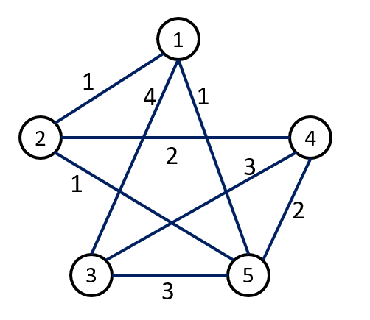
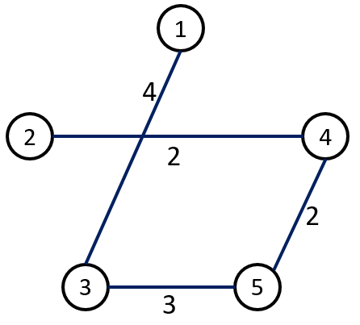
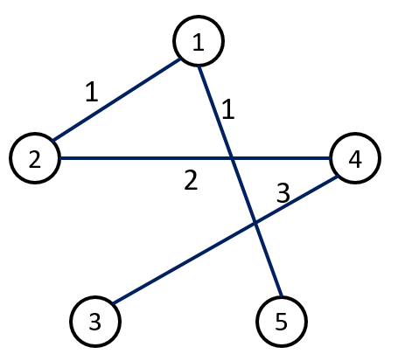
THUẬT TOÁN KRUSKAL VÀ CẤU TRÚC DISJOINT SET
Bài toán cây khung nhỏ nhất của đồ thị
Cho đồ thị vô hướng liên thông G = (V, E) trong đó V là tập đỉnh và E là tập cạnh
c(u,v) là trọng số cạnh (u,v), với mọi (u,v) ∈ E
Cây T = (V, F) trong đó F ⊆ E được gọi là một cây khung của G
Yêu cầu: tìm cây khung của G với trọng số nhỏ nhất
Đồ thị G
Cây khung T₁, trọng số 11
Cây khung T₂, trọng số 7

Slide 7
THUẬT TOÁN KRUSKAL VÀ CẤU TRÚC DISJOINT SET
Kruskal là một thuật toán tham lam:
Ban đầu, lời giải chỉ là tập các đỉnh của G
Mỗi bước lặp, ta chọn ra 1 cạnh có trọng số nhỏ nhất để bổ sung vào lời giải với điều kiện không được tạo ra chu trình.
Quá trình lặp sẽ kết thúc khi tất cả các đỉnh của đồ thị được kết nối liên thông với nhau
Kruskal(G = (V, E)) {
T = {};
L = sort E in a non-decreasing order of weight;
for (u,v) in L do {
if T ∪ {(u,v)} does not create a cycle then {
T = T ∪ {(u,v)};
if |T| = |V| - 1 then break;
}
}
if |T| < |V| - 1 then
return NULL;
else
return T;
}

Slide 8
THUẬT TOÁN KRUSKAL VÀ CẤU TRÚC DISJOINT SET
Disjoint Set: Là cấu trúc dữ liệu biểu diễn các tập không giao nhau với 2 thao tác chính
Find(x): trả về định danh của tập chứa x
Unify(r1, r2): Hợp nhất 2 tập hợp định danh là r1 và r2 làm một
c
1
3
2
4
c
8
5
9
10
6
7
12
11

Slide 9
THUẬT TOÁN KRUSKAL VÀ CẤU TRÚC DISJOINT SET
Disjoint Set: Là cấu trúc dữ liệu biểu diễn các tập không giao nhau với 2 thao tác chính
Find(x): trả về định danh của tập chứa x
Unify(u, v): Hợp nhất 2 tập hợp định danh là u và v làm một
c
1
3
2
4
c
8
5
9
10
6
7
12
11

Slide 10
THUẬT TOÁN KRUSKAL VÀ CẤU TRÚC DISJOINT SET
Disjoint Set: Là cấu trúc dữ liệu biểu diễn các tập không giao nhau với 2 thao tác chính
Find(x): trả về định danh của tập chứa x
Unify(u, v): Hợp nhất 2 tập hợp định danh là u và v làm một
Mỗi tập được biểu diễn bởi cây có gốc
Mỗi nút của cây là một phần tử
Mỗi nút x có 1 nút cha duy nhất p[x] (cha của nút gốc là chính nó)
Nút gốc là định danh của tập
c
1
3
2
4
c
8
5
9
10
6
7
12
11

Slide 11
THUẬT TOÁN KRUSKAL VÀ CẤU TRÚC DISJOINT SET
Thao tác Find(x):
Xuất phát từ x, liên tiếp truy cập đến nút cha để tìm đến nút gốc
Độ phức tạp tỉ lệ với độ dài của đường đi từ x đến gốc
Path Compression: trong quá trình đi từ x đến gốc, các nút trên đường đi sẽ được gắn như là nút con trực tiếp của nút gốc để giảm độ dài đường đi từ các nút này đến gốc trong các bước lặp sau
1
2
Find(6)
1
Find(x){
if(x != p[x]) p[x] = Find(p[x]);
return p[x];
}
5
2
5
6
6

Slide 12
THUẬT TOÁN KRUSKAL VÀ CẤU TRÚC DISJOINT SET
Thao tác Unify(u, v):
Cho u là con của v hoặc v là con của u tùy thuộc độ cao của nút nào nhỏ hơn
Mỗi nút, duy trì r[x] thể hiện độ cao của nút x
c
Unify(x, y){
if(r[x] > r[y]) p[y] = x;
else{
p[x] = y;
if(r[x] == r[y]) r[y] = r[y] + 1;
}
}
1
3
2
4
c
8
5
9
10
6
7
12

Slide 13
THUẬT TOÁN KRUSKAL VÀ CẤU TRÚC DISJOINT SET
makeSet(x){
p[x] = x; r[x] = 0;
}
Find(x){
if(x != p[x]) p[x] = Find(p[x]);
return p[x];
}
Unify(x, y){
if(r[x] > r[y]) p[y] = x;
else{
p[x] = y;
if(r[x] == r[y]) r[y] = r[y] + 1;
}
}
KruskalWithDisjointSset(G = (V, E)){
T = {};
for v in V do makeSet(v);
L = sort E in a non-decreasing order of weight;
for (u,v) in L do {
ru = Find(u);
rv = Find(v);
if ru ≠ rv then {
Unify(ru, rv);
T = T ∪ {(u,v)};
if |T| == |V| - 1 then break;
}
}
if |T| < |V| - 1 then return {};
return T;
}

Slide 14
THUẬT TOÁN KRUSKAL VÀ CẤU TRÚC DISJOINT SET
Minh họa với ngôn ngữ C
Dữ liệu
Dòng 1: ghi 2 số nguyên dương n và m tương ứng là số đỉnh và số cạnh của G (1 ≤ n, m ≤ 10⁵)
Dòng i (i = 1, 2, …, m): ghi 3 số nguyên dương u, v and c trong đó c là trọng số cạnh (u,v)
Kết quả
Ghi ra trọng số của cây khung nhỏ nhất tìm được
stdin | stdout
5 8 1 2 1 1 3 4 1 5 1 2 4 2 2 5 1 3 4 3 3 5 3 4 5 2 | 7

Slide 15
THUẬT TOÁN KRUSKAL VÀ CẤU TRÚC DISJOINT SET
#include <stdio.h>
#define MAX 100001
// data structure for input graph
int N, M;
int u[MAX];
int v[MAX];
int c[MAX];
int ET[MAX];
int nET;
// data structure for disjoint-set
int r[MAX];// r[v] is rank of set v
int p[MAX];// p[v] is parent of v
long long rs;
void unify(int x, int y){
if(r[x] > r[y]) p[y] = x;
else{
p[x] = y;
if(r[x] == r[y]) r[y] = r[y] + 1;
}
}
void makeSet(int x){
p[x] = x; r[x] = 0;
}
int findSet(int x){
if(x != p[x]) p[x] = findSet(p[x]);
return p[x];
}

Slide 16
THUẬT TOÁN KRUSKAL VÀ CẤU TRÚC DISJOINT SET
void swapEdge(int i, int j){
int tmp = c[i]; c[i] = c[j]; c[j] = tmp;
tmp = u[i]; u[i] = u[j]; u[j] = tmp;
tmp = v[i]; v[i] = v[j]; v[j] = tmp;
}
int partition(int L, int R, int index){
int pivot = c[index]; swapEdge(index,R);
int storeIndex = L;
for(int i = L; i <= R-1; i++){
if(c[i] < pivot){
swapEdge(storeIndex,i); storeIndex++;
}
}
swapEdge(storeIndex,R); return storeIndex;
}
void quickSort(int L, int R){
if(L < R){
int index = (L+R)/2;
index = partition(L,R,index);
if(L < index) quickSort(L,index-1);
if(index < R) quickSort(index+1,R);
}
}
void sort(){
quickSort(0,M-1);
}

Slide 17
THUẬT TOÁN KRUSKAL VÀ CẤU TRÚC DISJOINT SET
void kruskal(){
for(int x = 1; x <= N; x++) makeSet(x);
sort(); rs = 0; int nET = 0;
for(int i = 0;i < M; i++){
int ru = findSet(u[i]);
int rv = findSet(v[i]);
if(ru != rv){
unify(ru,rv);
nET++; rs += c[i];
if(nET == N-1) break;
}
}
printf("%lld",rs);
}
void input(){
scanf("%d%d",&N,&M);
for(int i = 0; i < M; i++){
scanf("%d%d%d",&u[i],&v[i],&c[i]);
}
}
int main(){
input();
kruskal();
}

Slide 18
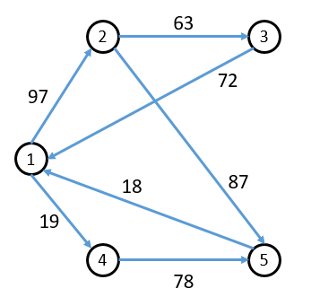
THUẬT TOÁN DIJKSTRA VÀ CẤU TRÚC PRIORITY QUEUE
Bài toán đường đi ngắn nhất giữa 2 đỉnh trên đồ thị trọng số không âm
Cho đồ thị có hướng liên thông G = (V, E) trong đó V = {1, 2, . . ., n} là tập đỉnh và E là tập cung
c(u,v) là trọng số không âm của cung (u,v), với mọi (u,v) ∈ E
Yêu cầu: Cho 2 đỉnh s và t thuộc G, hãy tìm đường đi có tổng trọng số nhỏ nhất trên G
Đồ thị G: đường đi ngắn nhất từ 1 đến 5 là 1 - 4 - 5 với độ dài bằng 19 + 78 = 97

Slide 19
THUẬT TOÁN DIJKSTRA VÀ CẤU TRÚC PRIORITY QUEUE
Cấu trúc dữ liệu biểu diễn đồ thị G sử dụng danh sách kề
A[u] là tập các cung e đi ra khỏi đinh u, mọi u ∈ V.
Với mỗi cung e đi ra khỏi đinh u thì e.id là đỉnh còn lại của e và e.w là trọng số cung
Ví dụ: cung e = (u, v) là một cung đi ra khỏi u có trọng số 10, khi đó e.id = v và e.w = 10

Slide 20
THUẬT TOÁN DIJKSTRA VÀ CẤU TRÚC PRIORITY QUEUE
Thuật toán Dijkstra
Với mỗi đỉnh v của G, ta duy trì một đường đi cận trên P[v] của đường đi ngắn nhất từ s đến v. Ký hiệu d[v] là độ dài của P[v]. Đường đi cận trên này sẽ được làm tốt dần lên (độ dài giảm dần) qua các bước lặp.
Nếu tồn tại một đinh u sao cho d[v] > d[u] + c(u,v) thì ta làm tốt đường đi cận trên P[v] bằng đường đi P[u] nối thêm cung (u,v), đồng thời cập nhật d[v] = d[u] + c(u,v)
Dijkstra(G = (V, E)){
for v in V do d[v] = ∞;
d[s] = 0; F = V;
while F not empty do {
u = select u from F s.t. d[u] is minimal;
if u = t then break;
F = F \ {u};
for e in A[u] do {
if d[e.id] > d[u] + e.w then
d[e.id] = d[u] + e.w;
}
}
return d[t];
}

Slide 21
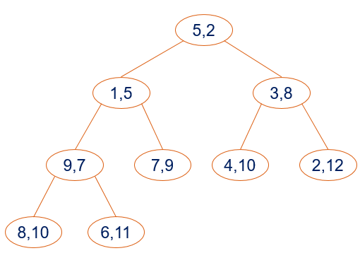
THUẬT TOÁN DIJKSTRA VÀ CẤU TRÚC PRIORITY QUEUE
Priority Queue (hàng đợi ưu tiên)
Cấu trúc dữ liệu lưu trữ các cặp phần tử v và khóa của nó d[v], với 2 thao tác chính:
push(v, d[v]): đưa cặp (v, d[v]) vào hàng đợi ưu tiên hoặc cập nhật lại khóa của v nếu phần tử (cặp) định danh v đã tồn tại
deleteMin(): loại bỏ cặp (v, d[v]) có khóa d[v] nhỏ nhất trong số các cặp trong hàng đợi ưu tiên và trả về phần tử v.

Slide 22
THUẬT TOÁN DIJKSTRA VÀ CẤU TRÚC PRIORITY QUEUE
Priority Queue (hàng đợi ưu tiên)
Cài đặt:
Sử dụng mảng với các phần tử được đánh số 0, 1, 2, …
Mỗi phần tử chứa 2 thông tin v là định danh và d[v] là khóa của phần tử
Mảng được nhìn dưới góc độ một cây nhị phân đầy đủ
Phần tử có số thứ tự i thì con trái có số thứ tự 2i+1 và con phải có số thứ tự 2i+2
Khóa của một phần tử nhỏ hơn hoặc bằng khóa của 2 phần tử con (nếu có) → cấu trúc Min-Heap

Slide 23
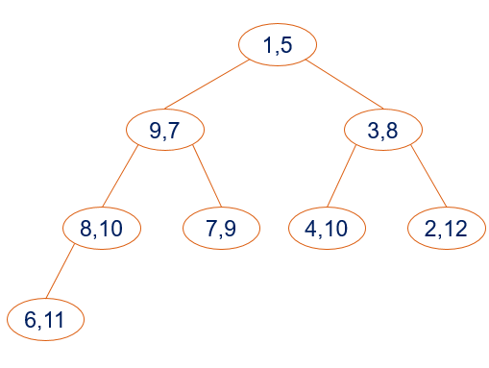
THUẬT TOÁN DIJKSTRA VÀ CẤU TRÚC PRIORITY QUEUE
Thao tác push(v, d[v])
Tạo ra 1 phần tử mới định danh v và khóa d[v]
Thêm phần tử mới này vào cuối Min-Heap (cuối mảng)
Lặp lại việc hoán đổi phần tử này với phần tử cha của nó chừng nào khóa của phần tử này nhỏ hơn khóa của cha (thao tác này gọi là UpHeap).
Thực hiện thao tác push(5, 6)

Slide 24
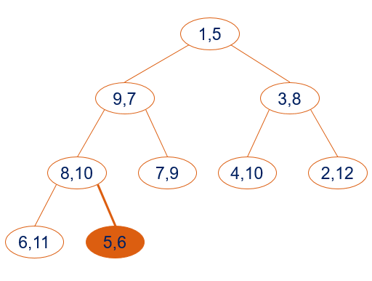

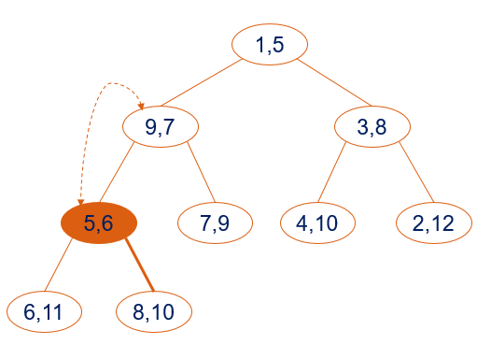
THUẬT TOÁN DIJKSTRA VÀ CẤU TRÚC PRIORITY QUEUE

Slide 25
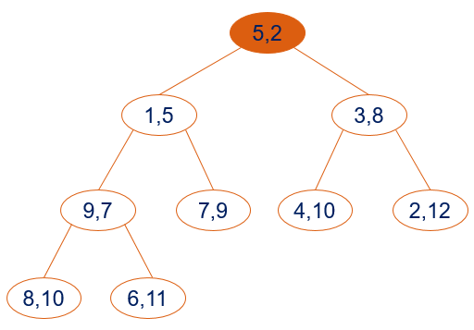
THUẬT TOÁN DIJKSTRA VÀ CẤU TRÚC PRIORITY QUEUE
Thao tác deleteMin()
Hoán đổi phần tử đầu tiên (gốc của Min-Heap) với phần tử cuối cùng của mảng
Thực hiện lặp lại việc hoán đổi phần tử hiện tại (xuất phát từ gốc) với phần tử có khóa nhỏ hơn trong số 2 phần tử con (nếu có) chừng nào khóa của phần tử hiện tại còn chưa nhỏ hơn hoặc bằng khóa của các phần tử con (thao tác này còn được gọi là DownHeap)
Loại bỏ phần tử cuối cùng của mảng đi

Slide 26
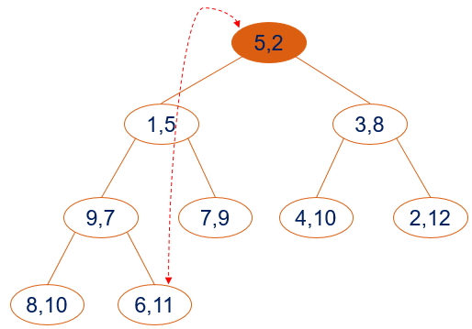
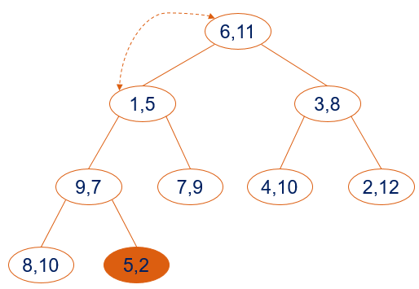
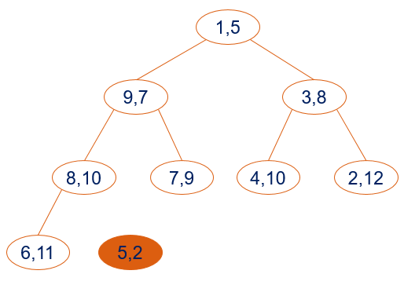

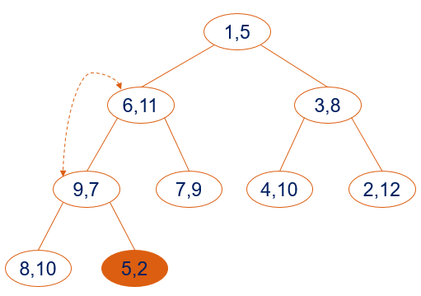
THUẬT TOÁN DIJKSTRA VÀ CẤU TRÚC PRIORITY QUEUE

Slide 27
THUẬT TOÁN DIJKSTRA VÀ CẤU TRÚC PRIORITY QUEUE
Thuật toán Dijkstra sử dụng hàng đợi ưu tiên
Khởi tạo hàng đợi ưu tiên pq chứa các đỉnh đã tìm được đường đi cận trên đồng thời chưa tìm được đường đi ngắn nhất
Mỗi bước lặp sẽ dùng thao tác deleteMin() để lấy ra đỉnh u từ pq có d[u] nhỏ nhất và cập nhật lại d[v] với mỗi đỉnh v kề với u nếu d[v] > d[u] + c(u,v) sau đó push(v, d[v]) vào pq
Dijkstra(G = (V, A), s, t){
for v in V do d[v] = +∞;
pq = initPQ(); pq.push(s, 0);
while(pq not empty){
u = pq.deleteMin();
for e in A[u] do {
v = e.id; w = e.w;
if d[v] > d[u] + w then
pq.push(v,d[u] + w);
}
}
return d[t];
}

Slide 28
THUẬT TOÁN DIJKSTRA VÀ CẤU TRÚC PRIORITY QUEUE
Minh họa với ngôn ngữ C
Dữ liệu
Dòng 1: ghi 2 số nguyên dương n và m tương ứng là số đỉnh và số cạnh của G (1 ≤ n, m ≤ 10⁵)
Dòng i (i = 1, 2, …, m): ghi 3 số nguyên dương u, v and c trong đó c là trọng số cung (u,v)
Dòng cuối cùng chứa 2 số nguyên dương là đỉnh s (đỉnh đầu) và t (đỉnh cuối)
Kết quả
Ghi ra trọng số của đường đi ngắn nhất từ s đến t
stdin | stdout
5 7 2 5 87 1 2 97 4 5 78 3 1 72 1 4 19 2 3 63 5 1 18 1 5 | 97

Slide 29
THUẬT TOÁN DIJKSTRA VÀ CẤU TRÚC PRIORITY QUEUE
#include <stdio.h>
#include <stdlib.h>
#define N 100001
#define INF 1000000
typedef struct Arc{
int id;
int w;
struct Arc* next;
}Arc;
int n,m; // number of nodes and arcs of the given graph
int s,t; // source and destination nodes
Arc* A[N]; // A[v] is the pointer to the first item of the adjacent arcs
// of node v
// priority queue data structure (implemented using BINARY HEAP)
int d[N]; // d[v] is the upper bound of the length of the shortest path
// from s to v (key)
int node[N]; // node[i] the i^th element in the HEAP
int idx[N]; // idx[v] is the index of v in the HEAP (idx[node[i]] = i)
int sH; // size of the HEAP

Slide 30
THUẬT TOÁN DIJKSTRA VÀ CẤU TRÚC PRIORITY QUEUE
void swap(int i, int j){
int tmp = node[i]; node[i] = node[j];
node[j] = tmp;
idx[node[i]] = i; idx[node[j]] = j;
}
void upHeap(int i){
if(i == 0) return;
while(i > 0){
int pi = (i-1)/2;
if(d[node[i]] < d[node[pi]]) swap(i,pi);
else break;
i = pi;
}
}
int inHeap(int v){
return idx[v] >= 0;
}
void downHeap(int i){
int L = 2*i+1; int R = 2*i+2;
int maxIdx = i;
if(L < sH && d[node[L]] < d[node[maxIdx]])
maxIdx = L;
if(R < sH && d[node[R]] < d[node[maxIdx]])
maxIdx = R;
if(maxIdx != i){
swap(i,maxIdx); downHeap(maxIdx);
}
}

Slide 31
THUẬT TOÁN DIJKSTRA VÀ CẤU TRÚC PRIORITY QUEUE
void updateKey(int v, int k){
if(d[v] > k){ d[v] = k; upHeap(idx[v]); }
else{ d[v] = k; downHeap(idx[v]); }
}
void pushPQ(int v, int k){
if(!inHeap(v)){
d[v] = k; node[sH] = v;
idx[node[sH]] = sH; upHeap(sH); sH++;
}else updateKey(v,k);
}
int pqEmpty(){
return sH <= 0;
}
int deleteMin(){
int sel_node = node[0];
swap(0,sH-1); sH--; downHeap(0);
return sel_node;
}

Slide 32
THUẬT TOÁN DIJKSTRA VÀ CẤU TRÚC PRIORITY QUEUE
Arc* makeArc(int id, int w){
Arc* a = (Arc*)malloc(sizeof(Arc));
a->id = id; a->w = w; a->next = NULL; return a;
}
void addArc(int u, int v, int w){
Arc* a = makeArc(v,w);
a->next = A[u]; A[u] = a;
}
void input(){
scanf("%d%d",&n,&m);
for(int v = 1; v <= n; v++) A[v] = NULL;
for(int k = 1; k <= m; k++){
int u,v,w;
scanf("%d%d%d",&u,&v,&w);
addArc(u,v,w);
}
scanf("%d%d",&s,&t);
}

Slide 33
THUẬT TOÁN DIJKSTRA VÀ CẤU TRÚC PRIORITY QUEUE
void initPQ(){
sH = 0;
for(int v = 1; v <= n; v++)
idx[v] = -1;
}
void solve(){
for(int v = 1; v <= n; v++) d[v] = INF;
initPQ(); pushPQ(s,0);
while(!pqEmpty()){
int u = deleteMin();
for(Arc* a = A[u]; a != NULL; a = a->next){
int v = a->id; int w = a->w;
if(d[v] > d[u] + w) pushPQ(v,d[u]+w);
}
}
int rs = d[t]; if(d[t]==INF) rs = -1;
printf("%d",rs);
}
int main(){
input();
solve();
return 0;
}

Slide 34
THANK YOU !

